Slide 1
The future tense and the conditional (The easiest…. And also the most satisfying to use)

Slide 2
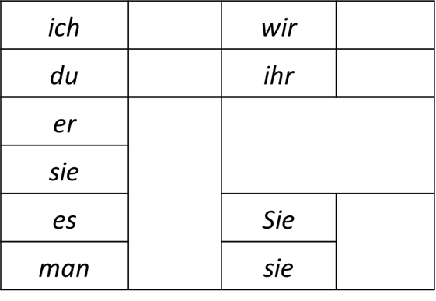
The future tense:
Have a go:
werden

Slide 6
the conditional

Slide 7
würden is a version of werden. We call it the imperfect subjunctive…. That doesn’t matter too much at this point, but you may notice that it looks like the imperfect but with an umlaut. This is an important pattern to spot.
werden= will
würden= would
ich | werde | wir | werden
du | wirst | ihr | werdet
er | wird
sie
es |  | Sie | werden
man |  | sie
ich | würde | wir | würden
du | würdest | ihr | würdet
er | würde
sie
es |  | Sie | würden
man |  | sie

Slide 8
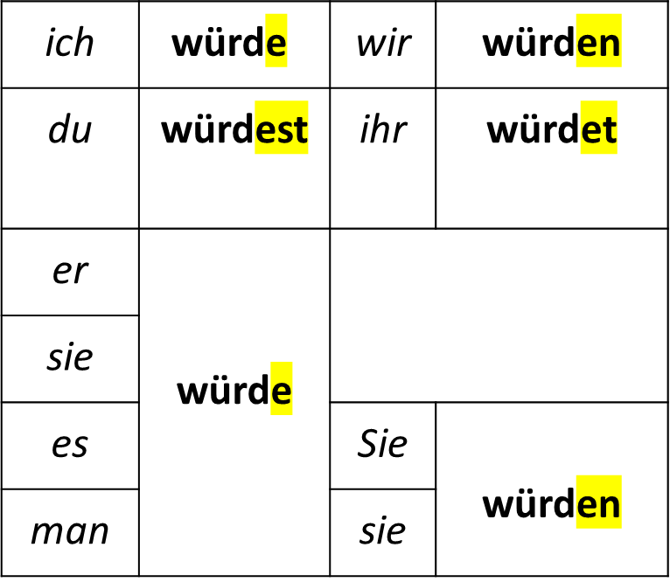
Using the ‘imperfect subjunctive’ as a conditional:
This is the satisfying bit when you get it right…. so get it right! Instead of saying ‘würde…..sein’ or ‘würde…. haben’, for example, we combine them using the ‘imperfect subjunctive’. E.g. ich wäre (I would be) and ‘ich hätte’ (I would have). They then keep the imperfect endings.
Have a go:
haben: sein:
ich |  | wir
du |  | ihr
er
sie
es |  | Sie
man |  | sie
ich |  | wir
du |  | ihr
er
sie
es |  | Sie
man |  | sie

Slide 9
So they look largely like the imperfect ‘hatte’ and ‘war’ with the umlaut added to the stem and add the ending
ich | hätte | wir | hätten
du | hättest | ihr | hättet
er | hätte
sie
es |  | Sie | hätten
man |  | sie
ich | wäre | wir | wären
du | wärest | ihr | wäret
er | wäre
sie
es |  | Sie | wären
man |  | sie

Slide 10
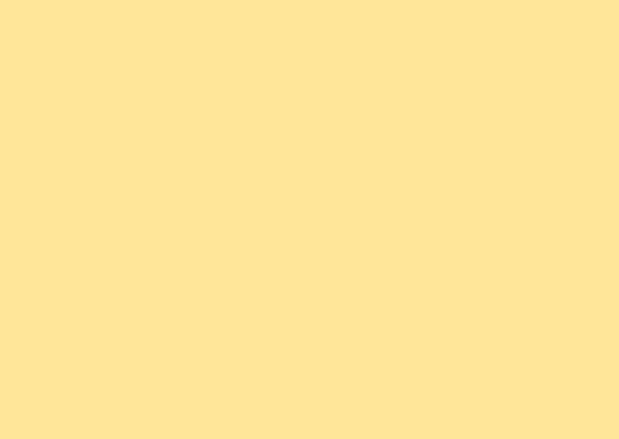
Have a go:
ich
kommen

Slide 11
Have a go:
ich
käme

Slide 12
Have a go:
ich
geben

Slide 13
Have a go:
ich
gäbe

Slide 14
Have a go:
ich
gehen

Slide 15
Have a go:
ich
ginge

Slide 16
Have a go:
ich
finden

Slide 17
Have a go:
ich
fände

Slide 18
Have a go:
ich
denken

Slide 19
Have a go:
ich
dächte

Slide 20
modal verbs (We’ll look at these again soon)
können könnte
müssen müsste
sollen sollte
wollen wollte
dürfen dürfte
(mögen) möchte

Slide 21
wenn clauses:
If I had enough time, I would……
If I were rich, I would…….

Slide 22
wenn clauses:
If I had enough time, I would……
If I were rich, I would…….
Wenn ich genug Zeit hätte, würde ich…….
(The ‘if’ makes it conditional in English and then we use ‘had’ which is the imperfect…. the Germans do the same, but just change their imperfect slightly to make it extra clear that it is conditional.... they probably do this with an umlaut/ vowel change)
Wenn ich reich wäre, würde ich……..

Slide 23
Recap:
Make sure you can use werden
Make sure you can use würden
Familiarise yourself with some other verbs/ the pattern they follow

